Slide 1
Bài giảng tin học
LỚP 3

Slide 2

Khởi động
Em hãy nêu tác dụng của máy thu thanh?

Slide 3
Bài 4: sử dụng máy thu thanh (tiết 2)

Slide 4
MỤC TIÊU
Dựa vào sơ đồ khối, mô tả được mối quan hệ đơn giản giữa đài phát thanh và máy thu thanh

Slide 5
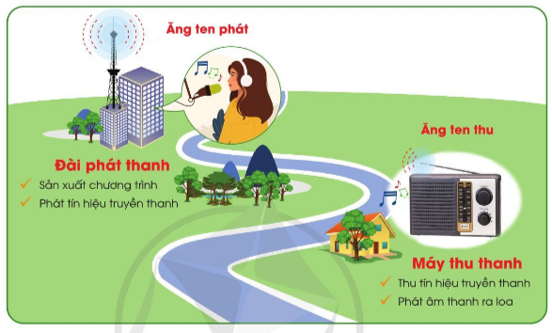
2. mối quan hệ giữa đài phát thanh và máy thu thanh
Em hãy mô tả mối quan hệ giữa đài phát thanh và máy thu thanh dựa vào sơ đồ dưới đây.

Slide 6
2. mối quan hệ giữa đài phát thanh và máy thu thanh
- Đài phát thanh: sản xuất chương trình và phát tính hiệu truyền thanh qua ăng ten phát.
- Máy thu thanh: thu tín hiệu truyền thanh bằng ăng ten thu và phát âm thanh qua loa.

Slide 7
Trò chơi: Ai đúng

Slide 8
Luật chơi:
Chia lớp thành 2 đội
Mỗi đội cử 4 thành viên. Lần lượt mỗi thành viên cầm 1 thẻ tên vai trò (a,b,c,d) bất kỳ, di chuyển lên bảng và xếp vào vị trí phù hợp trong bảng phân chia, xong nhiệm vụ thì quay trở lại vị trí xuất phát để bạn tiếp theo chơi.
Đội nào thực hiện nhiệm vụ nhanh và chính xác sẽ thắng cuộc.

Slide 9
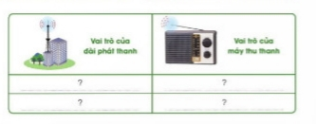
Ai đúng

Slide 10
Đáp án
Sản xuất các chương trình | Thu tín hiệu truyền thanh
phát tín hiệu truyền thanh | Phát âm thanh ra loa

Slide 11
Nhập xét tiết học
Dặn dò học sinh

Slide 12

Xin chân thành cảm ơn quý thầy cô
và các em học sinh!

